Slide 1














Slide 2










KHỞI ĐỘNG

Slide 3
KHÁM PHÁ

Slide 4


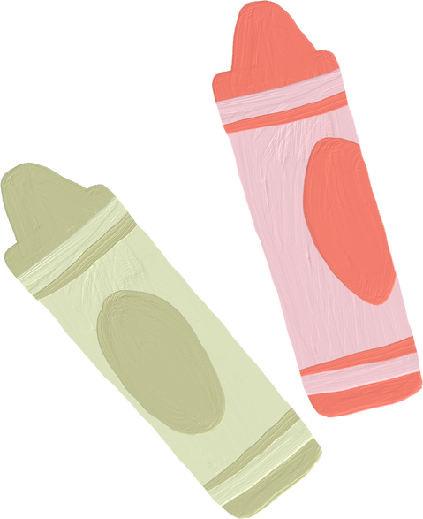


Bài 1: Tìm trạng ngữ cho mỗi câu dưới đây và cho biết chúng bổ sung thông tin gì cho câu.
a. Mùa xuân, các loài hoa đua nhau khoe sắc.
b. Dưới chân đê, đàn trâu đang thung thăng gặm cỏ.
c. Tháng Ba, hoa ban nở trắng núi rừng Tây Bắc.
d. Trước nhà, bà đã trồng một hàng cau thẳng tắp.

Slide 5
Bài 2: Đặt câu hỏi cho mỗi trạng ngữ vừa tìm được ở bài tập 1.
a. Khi nào các loài hoa đua nhau khoe sắc ?
b. Đàn trâu đang thung thăng gặm cỏ ở đâu ?
c. Bao giờ hoa ban nở trắng núi rừng Tây Bắc ?
d. Bà đã trồng một hàng cau thẳng tắp ở đâu ?.

Slide 6




Ghi nhớ
Trạng ngữ chỉ thời gian bổ sung thông tin về thời gian diễn ra sự việc nêu trong câu; trả lời cho câu hỏi có từ ngữ để hỏi: khi nào, bao giờ,....
Trạng ngữ chỉ nơi chốn bổ sung thông tin về địa điểm diễn ra sự việc nêu trong câu; trả lời cho câu hỏi có từ ngữ để hỏi: ở đâu, chỗ nào,...

Slide 7
LUYỆN TẬP

Slide 8




Bài 3: Tìm trạng ngữ của mỗi câu trong đoạn văn dưới đây và xếp vào nhóm thích hợp:
Ở góc vườn, bà tôi mới trồng một cây cam. Tháng Chạp, cam chín vàng tươi. Những quả cam tròn, mọng nước, trông thật đẹp mắt. Vào ngày Tết, bà thường cắt cam bày lên bàn thờ tổ tiên. Khắp gian phòng, hương cam thoang thoảng nhẹ bay.

Slide 9
Bài 4: Tìm trạng ngữ chỉ thời gian hoặc nơi chốn thay cho ô vuông mỗi câu dưới đây:
Trên cành cây
a. ........................................................., bầy chim hót líu lo.
Vào mùa hè
b. ........................................................., hoa phượng nở đỏ rực.
Trên bến tàu
c. ........................................................., đoàn thuyền nối đuôi nhau ra khơi.

Slide 10
CỦNG CỐ

Slide 11




CHÚC CÁC EM HỌC TỐT!

